Slide 1
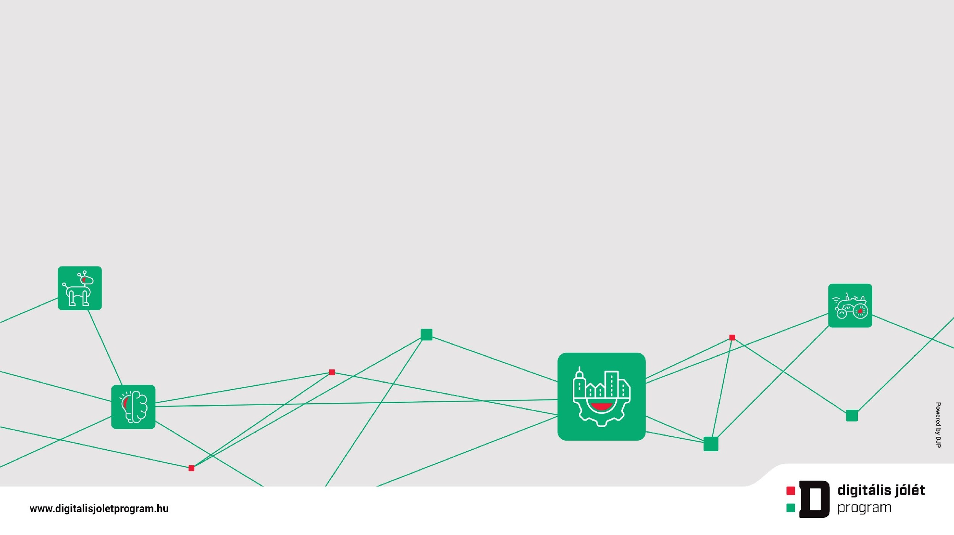
A precíziós szőlőtermesztés kárpátaljai lehetőségei

Slide 2
Tartalom
Kárpátaljai szőlőtermesztés sajátosságai
A kárpátaljai ültetvények – technológiai elmaradottság
Ültetvényméret
A kárpátaljai szőlőtermesztés technológiai szintje
Digitalizációs kezdeményezések Kárpátalján- talajszenzor és rovarcsapda
Ukrajnai földkadaszteri rendszer
GrapeLook ukrajnai alkalmazásának lehetőségei

Slide 3
Kárpátaljai szőlőtermesztés sajátosságai
A kárpátaljai szőlőültetvények összterülete 4,8 ezer hektár
Ez az ukrajnai szőlőültetvények területének 4,1%-át teszi ki
A közel 5 ezer hektáros ültetvény
területtel Kárpátalja Ukrajna hat
borvidéke között az 5. helyen
van méretét tekintve.
Notes:
Kép: Kárpátalja területe, forrás:https://www.google.com/maps
Az ukrajnai szőlőültetvények teljes területéből a kárpátaljai régió 4,8 ezer hektárt tesz ki. Ez az Ukrajnai teljes terület 4,1%-át teszi ki. Ezzel a területnagysággal az ötödik helyen van méretét tekintve Ukrajna hat borvidéke között.
Kárpátalján a szőlőtermesztés évszázados hagyományokkal rendelkezik, azonban a történelmi változások, a trianoni szerződés, majd a szovjet rendszer miatt az ültetvények egy része állami utasításra kivágásra került. A megmaradtak közül, sok ültetvényen magántermő fajtákat termesztettek. Ennek okán a rendszerváltást követően a kárpátaljai szőlőtermesztés hátrányos helyzetből indult el.

Slide 4
A kárpátaljai ültetvények – technológiai elmaradottság
Jellemző az ültetvények elöregedése
Történelmi okok- szakértelem és technológiai elmaradottság
Gondozatlanság, elhanyagoltság
Birtokszerkezet és birtokméret
Notes:
A kárpátaljai szőlőültetvények nagy részére sajnos jellemző az elöregedés és a gondozás hiánya. Több ültetvényt, mely a TSZ- ek feloszlását követően vagyonjegy alapján lett kiosztva családok részére, nem gondoznak megfelelően. A birtokszerkezet elaprózott, mely további nehézségeket okoz.
Az alábbi műholdképeken látszanak az Ardai -és a Kigyósi -hegy dűlői. Itt kis területű magánültetvények találhatóak. Ahogyan azt a műholdas kép is mutatja. Több terület esetében is jól kivehető az elhanyagoltság.
A Chizay szőlőbirtok látható a harmadik képen. A közel 300 hektáron gazdálkodó borászat képviseli az egyik legfejlettebb technológiai színvonalat helyi viszonylatban. Ezzel azt szeretnénk érzékeltetni, hogy a kis birtokokon való gazdálkodás nem tesz lehetővé jelenleg ilyen szintű technológiai fejlesztést, melyet a mai agrárdigitalizáció már megkívánna. A kárpátaljai szint még jóval elmarad a magyarországitól is. Fontos kiemelni, hogy a helyi kisebb családi borászatok is jelentős fejlődésen mentek keresztül az elmúlt években. Azok tudnak sikeresek lenni, amelyek a területi bővítést is meg tudták oldani.

Slide 5
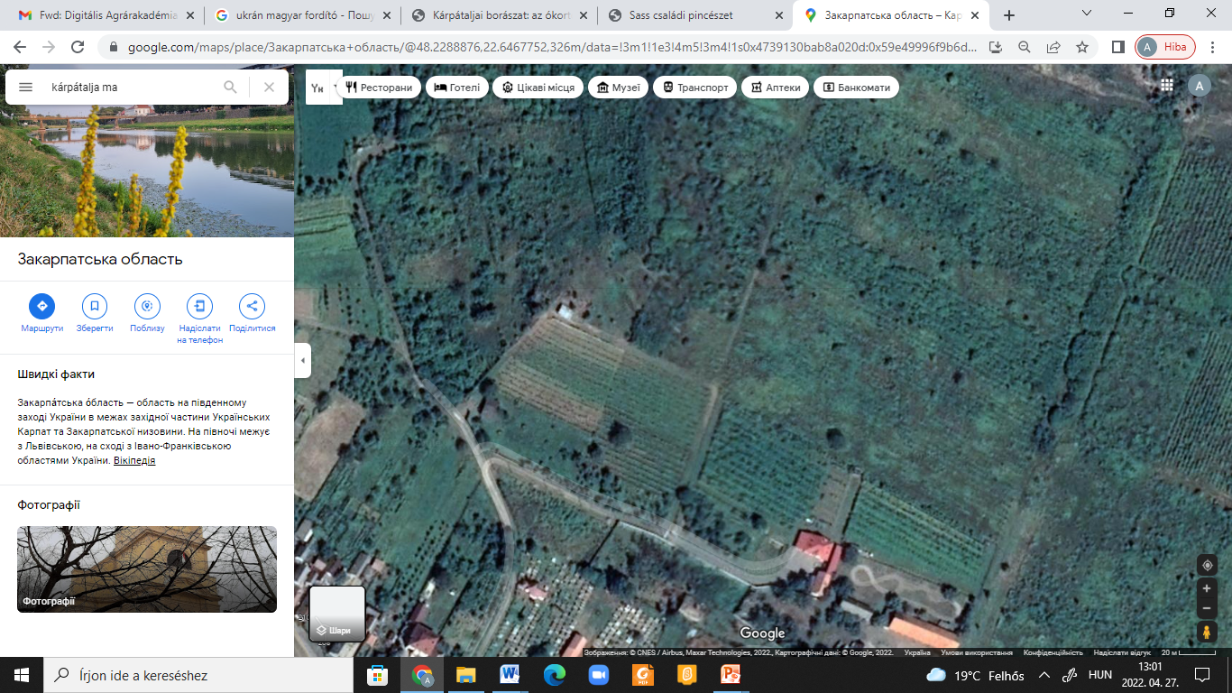
Ardai -hegy szőlőültetvényei
Notes:
Kép: Ardai-hegy, forrás:https://www.google.com/maps

Slide 6
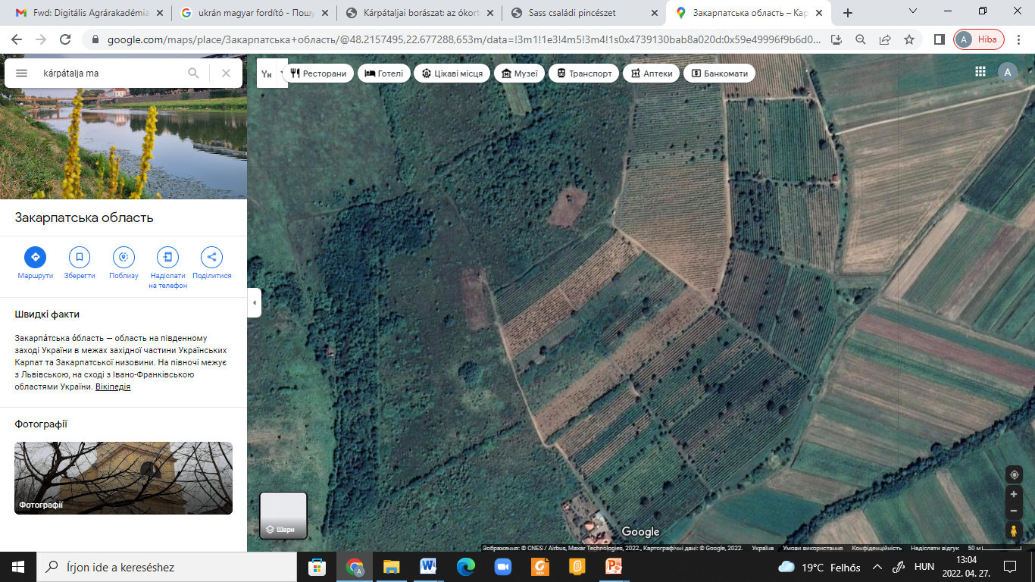
Kígyósi -hegy szőlő ültetvényei
Notes:
Kép: Kígyósi- hegy, forrás:https://www.google.com/maps

Slide 7
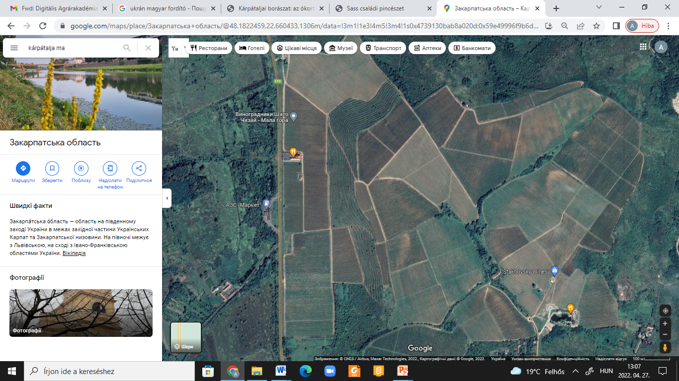
Sato Chizay
Notes:
Kép: Sato Chizay, forrás:https://www.google.com/maps

Slide 8
Ültetvényméret
Notes:
A Beregszászi Borvidék borászataira jellemző a viszonylag kicsi birtokméret
A Kárpátaljai Fiatal Magyar Vállalkozók Szövetsége által 2019-ben végzett felmérés alapján, a helyi magyar beregvidéki borászatok között a legnagyobb birtok a hat hektáros volt.
Forrás: KFMVSZ kutatás, adatbázis frissítés; 2019; saját szerkesztés

Slide 9
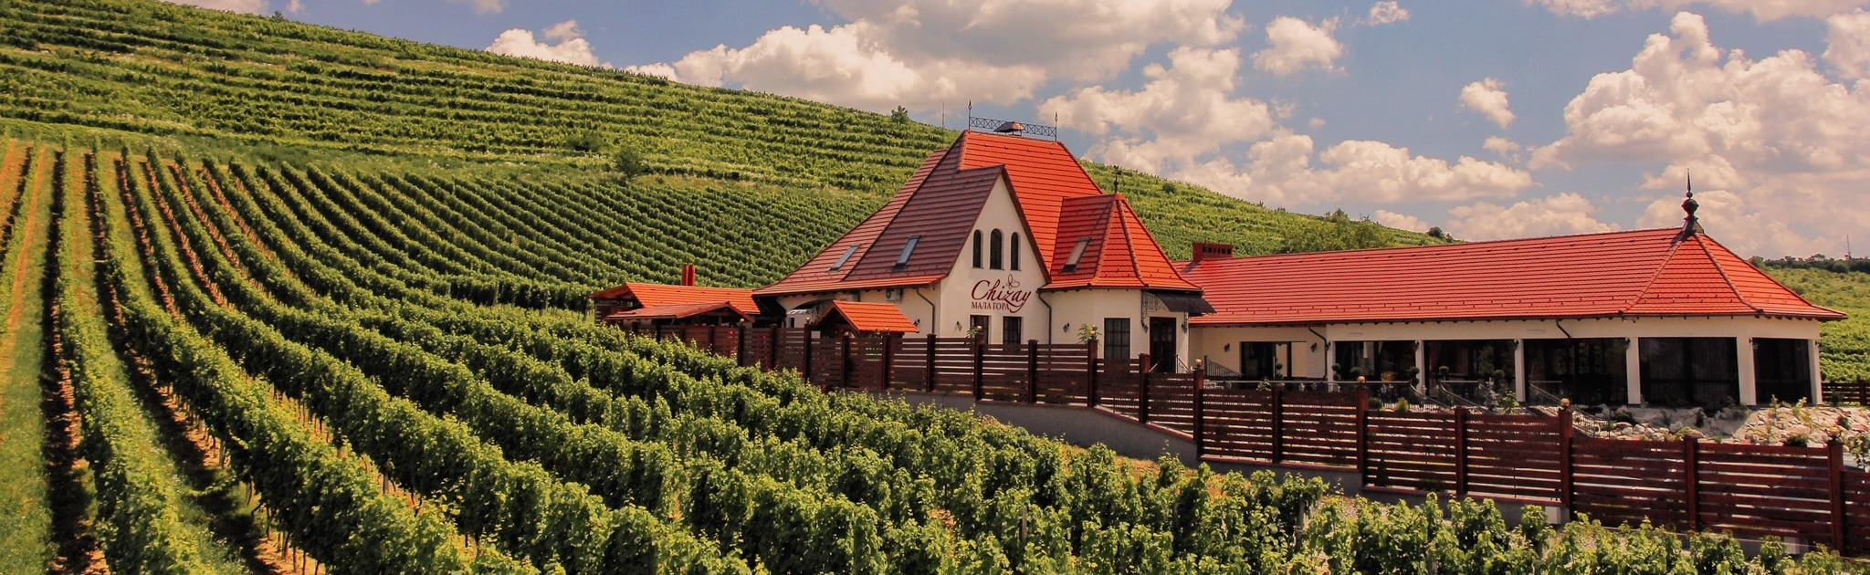
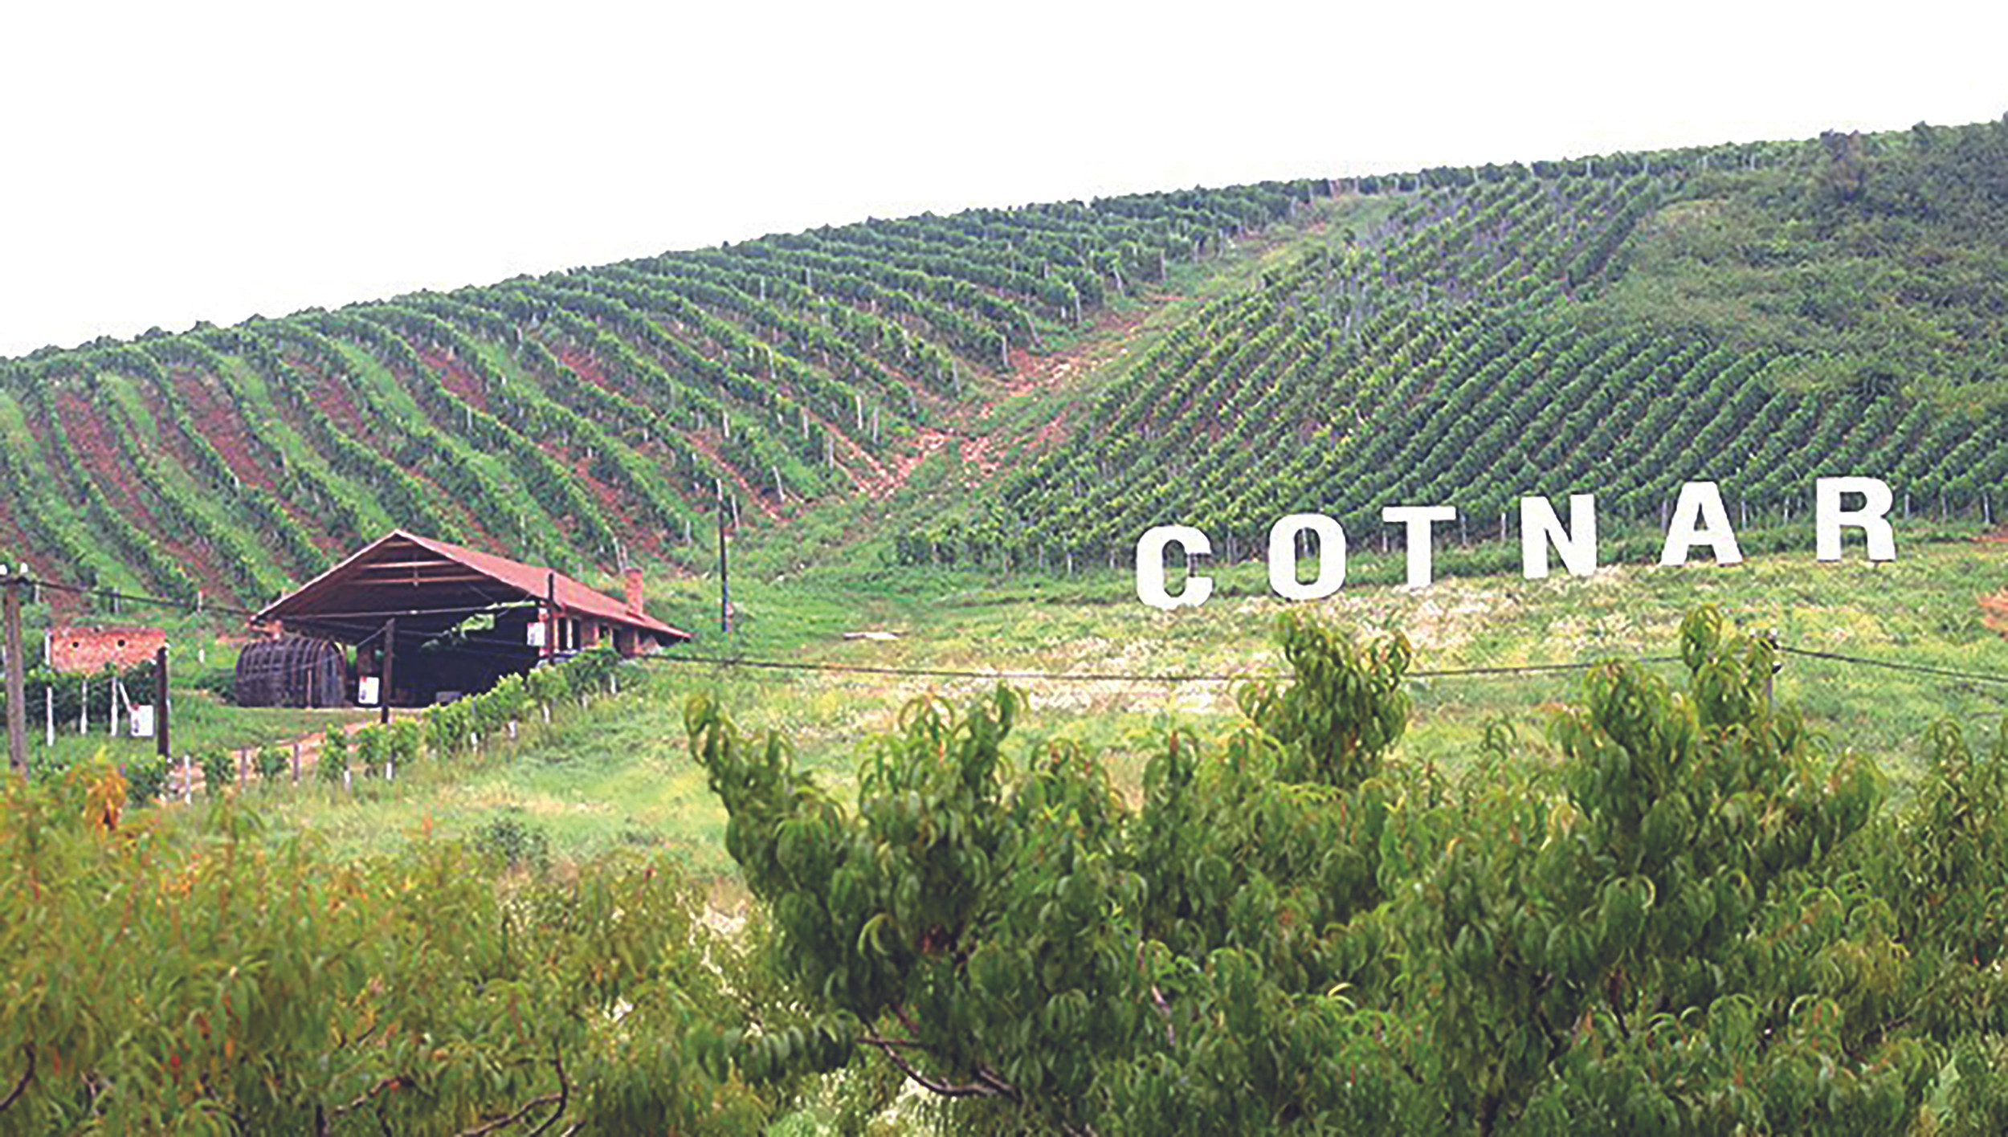
A kárpátaljai szőlőtermesztés technológiai szintje
Technológiai elmaradottság
Hagyományos termesztéstechnológia – mind a nagy, mind a kis birtok esetében jellemző
A két legnagyobb:
Cotnar 200 hektár saját szőlőültetvény
Sato "Chizay". Közel 300 hektár
Notes:
Kép forrása: https://chizay.com/en/mini-hotel/
Kép forrása: https://www.uabestwine.com/vynorobnia-cotnar
A kárpátaljai szőlőtermesztés évszázados múltra tekint vissza. A földrajzi adottságoknak köszönhetően a különböző szőlőfajták szép termést hoznak.
A technológiai szint azonban még messze elmarad az európai színvonaltól. A digitális lehetőségeket a kárpátaljai gazdák még nagyon kezdetleges szinten használják ki. Jelenleg Kárpátalján a hagyományos termesztési technológia van jelen. Az ültetvényekben a munkafolyamatok gépesítve vannak, de egyes esetekben még mindig magas humán munkaerő igényesek. (nem jellemző a gépi előmetszés, a zöldmunka gépesítése és a szüret gépesítése sem)
A nagy birtokok esetében jellemző a borászati technológia fejlettebb szintje, de az ültetvények esetében itt sem alkalmaznak modernebb digitális megoldásokat.
Cotnar 200 hektár saját szőlőültetvény primer pincészet (ahol szőlőt dolgoznak fel és borokat készítenek), másodlagos pincészet (ahol a készterméket palackozzák).
Chateau "Chizai". Közel 300 hektár saját ültetvény, moder borászati eszközök.

Slide 10
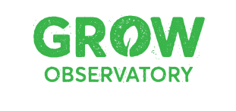
Digitalizációs kezdeményezések
Grow talajszenzorok Kárpátalján
Parrot Flower Power alkalmazás
2019 tavasza
CÉL: GROW Változó éghajlat vizsgálata; talajnedvességet, talajborítást, földhasználatot és a talaj adott paramétereit vizsgáló kutatások közül a legszélesebb körű, amely Európa nagy kiterjedésű területeit érintette.
Bemutató videó:
https://www.youtube.com/watch?v=q_5F4w3rWFQ
Notes:
A Kárpátaljai Magyar Vállalkozók Szövetsége koordinálásával 2019 tavaszán indult el egy kezdeményezés a Grow talajszenzorok használatával kapcsolatosan. A talajszenzorok regionálisan arányos számban lettek kiosztva a gazdák részére, Kárpátalja magyarok lakta településein, összesen ötven darab.
A szenzorokhoz a Parrot Flower Power alkalmazás volt használandó, melyet telefonra, tablettre tölthettek le a gazdák.
A vizsgálatok célja GROW Változó éghajlat vizsgálata; talajnedvességet, talajborítást, földhasználatot és a talaj adott paramétereit vizsgáló kutatások közül a legszélesebb körű, amely Európa nagy kiterjedésű területeit érintette.
Link a szenzorhasználat bemutatására;

Slide 11
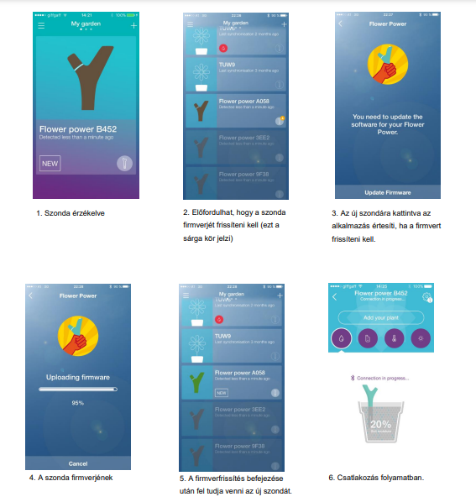
Talajszenzor alkalmazás
A szonda érzékelésének lépései
Telefonos alkalmazás használata
Használati nehézségek
Eredmények
Notes:
Kép forrása: Grow Talajszenzor Használati útmutató;
A talajszenzorok használata egyszerűnek tűnt, az alkalmazást segítséggel letöltötték a gazdák, néhány kivételével működött is.
Amint látszik, a képen is egy viszonylag jól használható alkalmazásról van szó.
A tapasztalat az lett, hogy az adatok frissítését és felhőbe való felküldését csak néhányan végezték el rendszeresen. Nem látták még a gazdák akkor az ebben rejlő lehetőséget és a kapott információk felhasználásának lehetőségeit.
A program előnye az volt, hogy felhívta a gazdák figyelmét arra, hogy milyen digitális lehetőségek vannak, ingyenes hozzáféréssel is. Az a néhány gazda, aki megfelelően tudta használni az alkalmazást, pozitív visszajelzéseket adott.

Slide 12
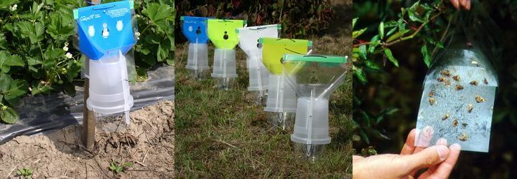
Digitalizációs kezdeményezések- Csalamon csapda
Kárpátaljai megjelenés
Rovarcsapda alkalmazásának elterjedése
Notes:
Kép forrása: http://www.csalomon.shp.hu/hpc
A Kárpátaljai Magyar Vállalkozók Szövetségének látókörébe a 2019-es évben kerültek be a feromon csapdás előrejelzési szolgáltatások, Kárpátalján már a korábbi években is használták. A feromoncsapdák elsősorban a kártevők előrejelzésére szolgálnak. A szövetség falugazdászai közül néhány részt vette a csapda használati programban, a növényvédelmi szakértő azóta is rendszeresen használja a rovarcsapdákat az előrejelzésekhez több területen, melyről informálja a tagságba tartozó gazdákat.

Slide 13
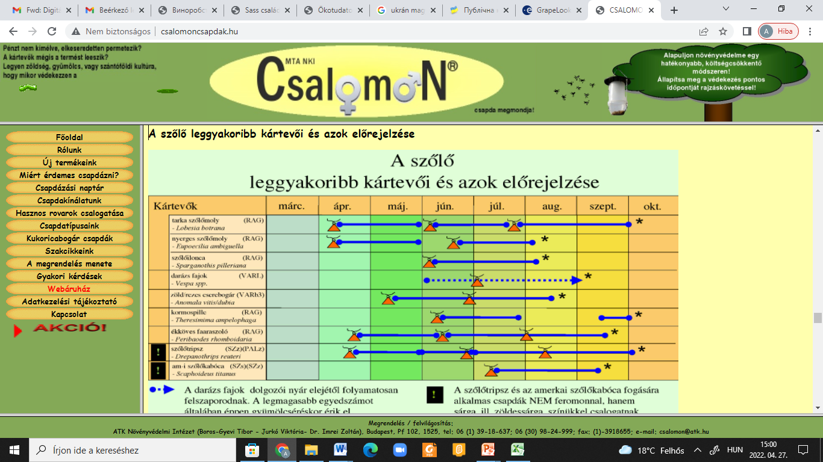
Csalamon csapda alkalmazása a szőlészetben
Notes:
Kép forrása: http://www.csalomoncsapdak.hu/
Az előrejelzések széleskörűen alkalmazhatók a szőlőtermesztésben is.

Slide 14
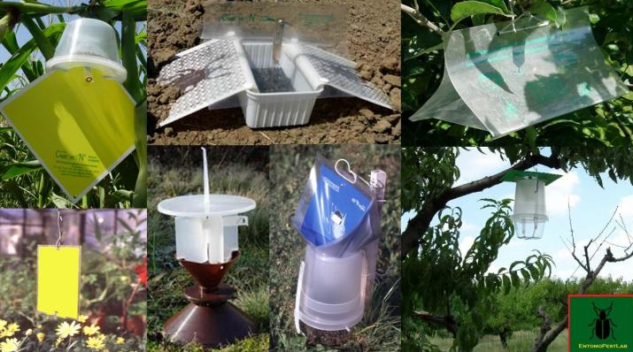
Feromon csapda- tapasztalatok a gyakorlatban
Kezdeti tartózkodó hozzáállás
Költségvonzat a gazdák esetében
Lassan bővülő alkalmazás
Falugazdász szolgáltatás
Notes:
Kép forrása: https://karpataljalap.net/2020/05/01/okotudatos-gazdalkodas
A tapasztalat, hogy a gazdák saját költségükön nehezen vállalják be a csapdák használatát, pénzkidobásnak tartották, de a kapott szolgáltatást szívesen igénybe veszik. A program ugyancsak figyelemfelkeltésnek és első lépésnek kiváló. Azon gazdák, akik rendszeresen használják jó tapasztalatokról számolnak be. Összességében itt is elmondható, hogy a digitális lehetőségek kihasználásának ösztönzésére nagy szükség van a kárpátaljai gazdák körében.

Slide 15
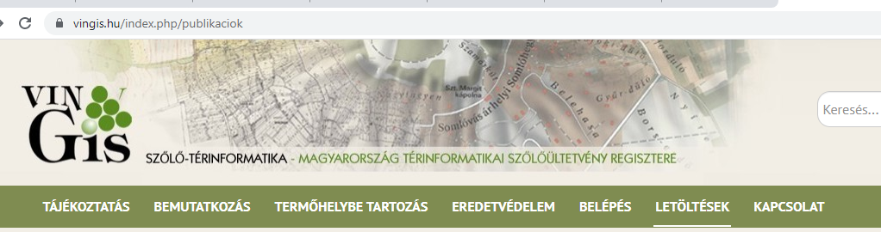
VINGIS - szőlő térinformatikai rendszer
A VINGIS-hez hasonló térinformatikai rendszer nem működik Ukrajnában
Nem EU tagország
2020-tól - zárjegyhasználat egyszerűsített kérelmezésére (licenzálásra)
Ukrajnában eredetvédelmi rendszer nem működik
Notes:
Kép forrása: https://www.vingis.hu/index.php/mapserver
A VINGIS-hez hasonló térinformatikai rendszer nem működik Ukrajnában. Oka, hogy Ukrajna nem EU tagország. A borászok korábban nem használtak zárjegyet sem. Információ hiány és bürokráciai okok miatt nehézkes folyamat volt.
2020-tól van lehetősége a borászoknak a zárjegy használat egyszerűsített kérelmezésére (licenzálásra). Ez még most is költséges és hosszadalmas eljárás, de átláthatóbb lett a könnyítésnek köszönhetően.
Ukrajnában eredetvédelmi rendszer nem működik

Slide 16
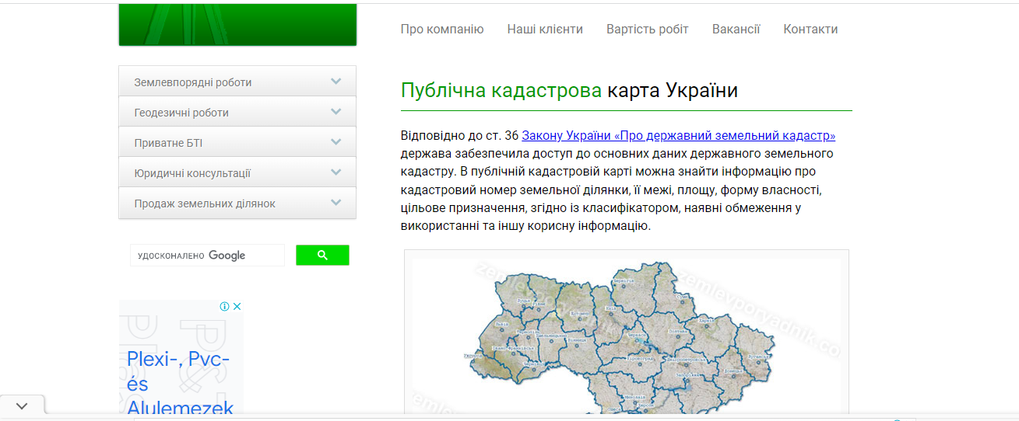
Ukrajnai földkadaszteri rendszer – műholdas helymeghatározás
Notes:
Kép forrása: https://zemlevporyadnik.com.ua/publichna-kadastrova-karta.html
Ukrajnában a földterületek nyilvántartására földkadaszteri rendszert használnak. Ez műholdas helymeghatározáson alapul. A rendszer nyilvános, mindenki számára hozzáférhető.
Kataszteri nyilvántartási szám alapján is van lehetőség a keresésére.
Ugyanilyen formában vannak nyilvántartva a szőlő ültetvények területei is.
Sajnos nem minden terület van kadaszterizálva. Erre minden jogi háttér megvan, csupán a tulajdonosok hanyagsága okán nem teljes a regisztráltság.
A rendszer jelenleg a háborús helyzet miatt nem elérhető, így további bemutatására nincs lehetőség jelenleg.

Slide 17
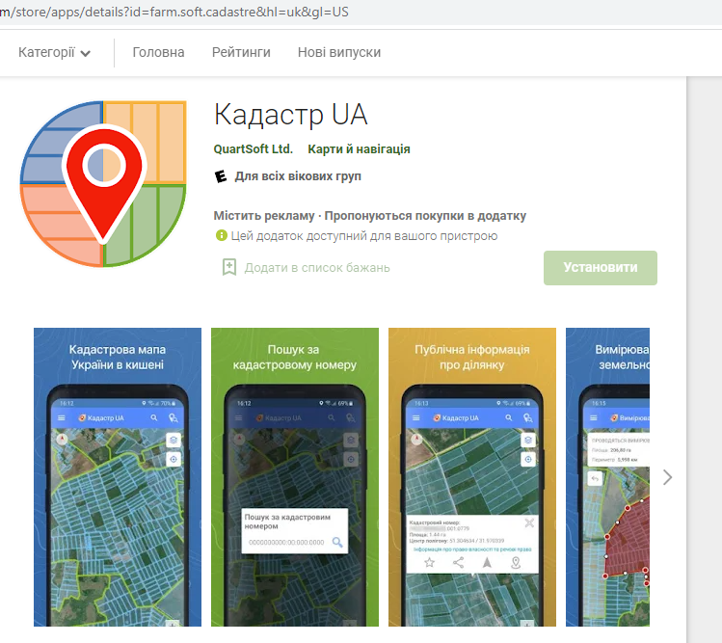
Ukrajnai földkataszteri rendszer – műholdas helymeghatározás
A kadaszteri nyilvántartás mobil applikációval is elérhető
Könnyen alkalmazható
Jelenleg nem teljes még
Notes:
Kép forrása: https://play.google.com/store/apps

Slide 18
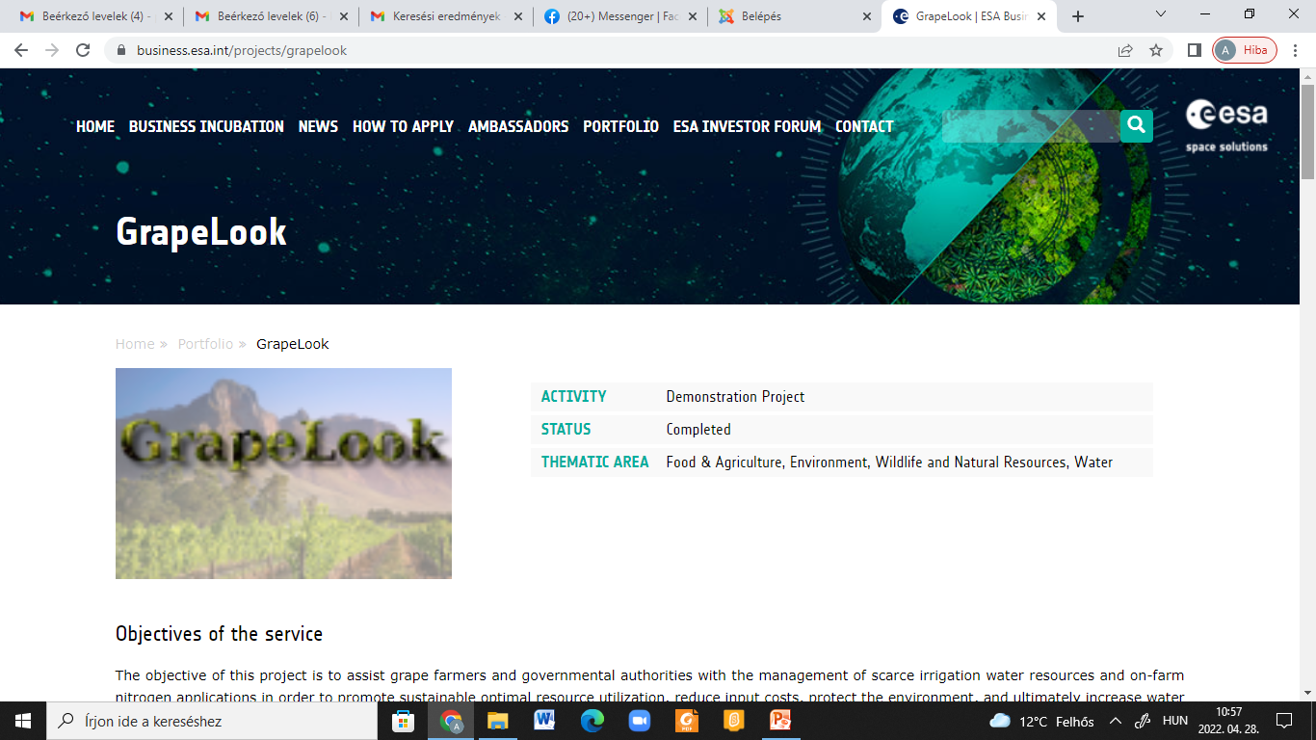
GrapeLook rendszer alkalmazásának lehetősége
CÉL: segítse a szőlőtermesztőket a szűkös öntözési vízkészletek gazdaságos kihasználásában, illetve a nitrogén felhasználás optimalizálásában
műholdas technológia
Notes:
Kép forrása: https://business.esa.int/projects/grapelook
Az eredeti cél, hogy a projekt segítse a szőlőtermesztőket a szűkös öntözési vízkészletek gazdaságos kihasználásában, illetve a nitrogén felhasználás optimalizálásában működő műholdas technológiák segítségével.
Ezzel jelentősen növelhető a költséghatékonyság és csökkenthető a környezeti terhelés.
A rendszer alkalmazása ingyenes, csupán regisztrációhoz kötött, de Kárpátalján jelenleg a hasonló digitális megoldások még nem jellemzőek
A helyi alkalmazásában azonban jelentős potenciál van; nem jelent különösebb többletköltséget
Az alkalmazása megtanulható

Slide 19
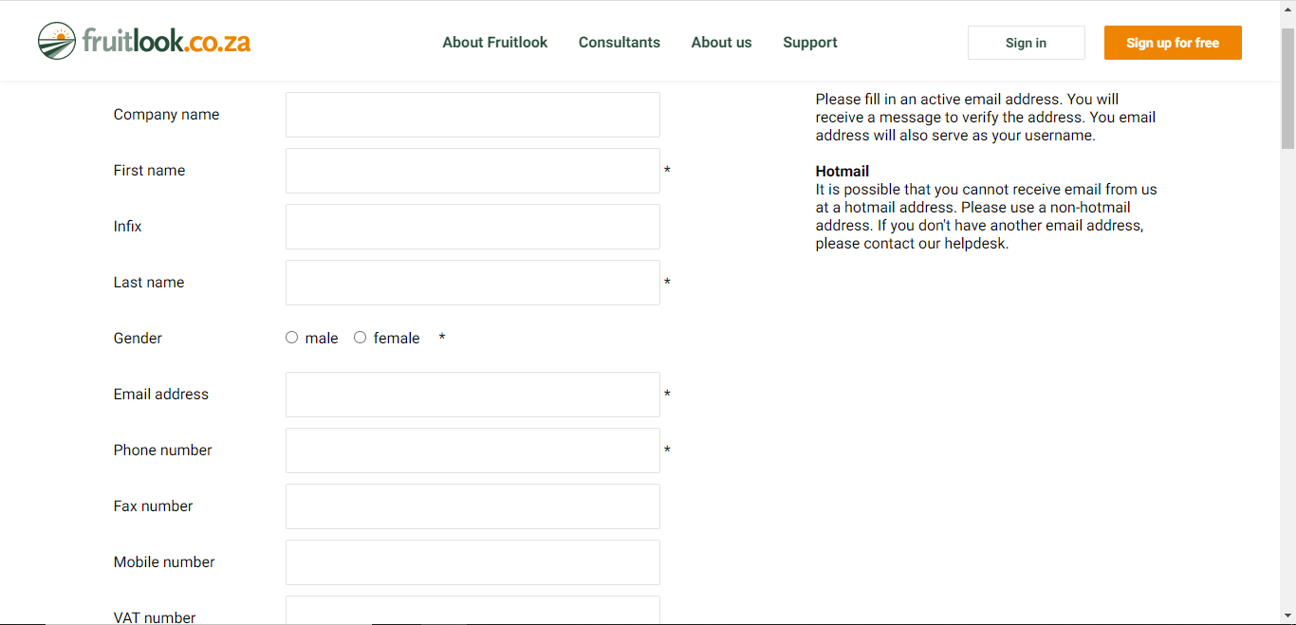
Ingyenes regisztrációhoz kötött használat
Notes:
Kép forrása: https://fruitlook.co.za/portal/signup/
A rendszer ingyenes használata egy viszonylag egyszerű regisztrációval megoldható az alábbi felületen keresztül.

Slide 20
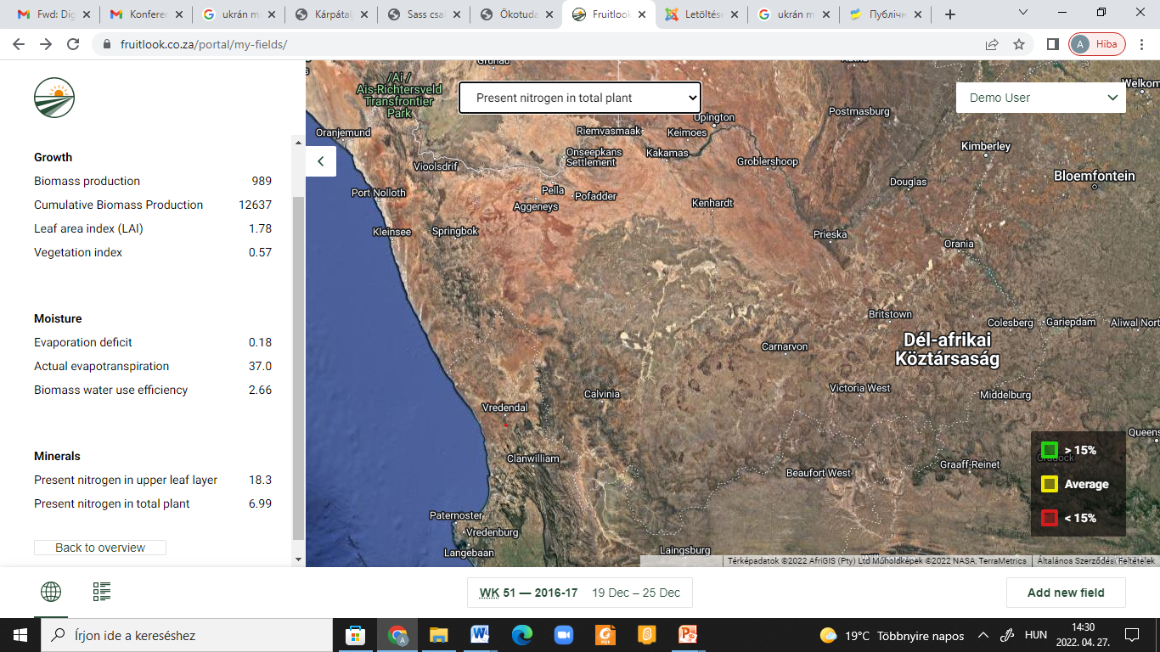
Alkalmazási lehetőségek
Notes:
Kép forrása: https://fruitlook.co.za/portal/my-fields/
A rendszer működése demó verzióval megismerhető; Információt ad a biomassza termelésről, a vegetációs indexről, a nedvességi mutatókról és a nitrogén tartalomról is.

Slide 21
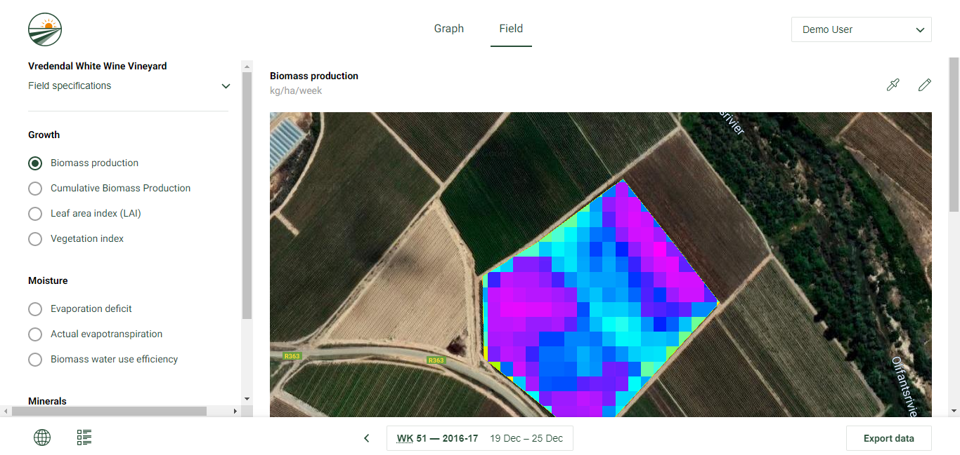
Notes:
Kép forrása: https://fruitlook.co.za/portal/breeder-field/?fieldId=27&timestamp=
Az alkalmazás használatára lehetőség nyílhat a helyi gazdaságoknak is, a rendszer működéséhez egy helyi talajszenzoros rendszer kiépítésére is szükség lenne, mely a pontosabb helyi adatokat biztosítaná. Borvidékenként több helyre, esetleg dűlőként ki lehetne építeni a szenzorok rendszerét.

Slide 22
Felhasznált források:
http://www.csalomoncsapdak.hu/
https://karpataljalap.net/2020/05/01/okotudatos-gazdalkodas
https://www.vingis.hu/index.php/mapserver
https://zemlevporyadnik.com.ua/publichna-kadastrova-karta.html
https://business.esa.int/projects/grapelook
https://fruitlook.co.za/portal/breeder-field

